Slide 1
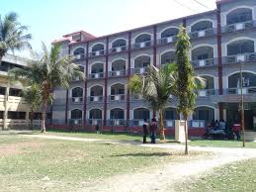
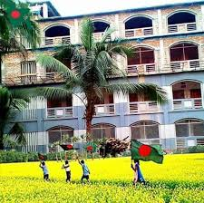

Slide 2
মোঃ শাহাদাৎ হোসেন মাসুদ
প্রভাষক, ভূগোল বিভাগ।
বালাতৈড় সিদ্দিক হোসেন ডিগ্রী কলেজ।
নিয়ামতপুর, নওগাঁ।
01718789156
raihan.mr61@gmail.com

Slide 3
পাঠ পরিচিতি
ভূগোল প্রথম ও দ্বিতীয় পত্র
একাদশ ও দ্বাদশ শ্রেণি
বিষয়ঃ ভূগোল ও পরিবেশ
শ্রেণিঃ একাদশ
অধ্যায়ঃ প্রথম

Slide 4
শিখন ফলঃ
আজকের পাঠ শেষে শিক্ষার্থীরা………
ভূগোলের সংজ্ঞা বলতে পারবে।
প্রাকৃতিক ভূগোল বিস্তারিত বর্ণনা করতে পারবে।

Slide 5
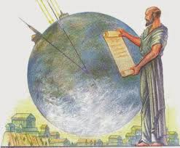
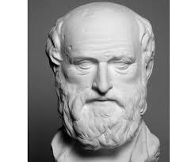
ভূগোল
Geography
Geography শব্দটি সর্বপ্রথম ব্যবহার করেন ইরাটোসথেনিস।
Geo অর্থ ভূমি।
Graphy অর্থ বর্ননা।

Slide 6
ভূগোলের সংজ্ঞা
যে শাস্ত্র পাঠ করলে গোলাকার পৃথিবীর যাবতীয় অর্থাৎ স্থলভাগ,
জলভাগ ও বায়ুমণ্ডল সম্পর্কে জানা যায় এবং এগুলো মানুষের
জীবন ও কর্মকাণ্ডের উপর যে প্রভাব ফেলে সে সম্পর্কেও জানা
যায় তাকে ভূগোল বলে।

Slide 7
একক কাজ
ভূগোলের সংজ্ঞা বলতে কি বুঝ?

Slide 8
প্রখ্যাত ভূগোলবিদ ড্যাডলি স্ট্যাম্পের মতে’ “পৃথিবী ও তার অধিবাসীদের বর্ণনায় ভূগোল।”
রিচার্ড হাডসন এর মতে, “ভূপৃষ্ঠের পরিবর্তনশীল বৈশিষ্ট্যের যথাযথ যুক্তিসংগত ও সুবিন্যাস্ত বিবরণ প্রদানের সঙ্গে সংশ্লিষ্ট বিষয় হচ্ছে ভূগোল।”
সুতরাং পৃথিবীর পরিসরে স্থান ও কালের ভিত্তিতে মানুষ ও পরিবেশের সম্পর্ক নিয়ে যে বিজ্ঞান আলোচনা করে তাকে ভূগোল বলে।

Slide 9
ভূগোলের শ্রেণিবিভাগ
ভূগোলকে প্রধানত দুটি শাখায় বিভক্ত করা হয়। যথাঃ
প্রাকৃতিক ভূগোল [ physical geography ]
মানব ভূগোল [ human geography ]

Slide 10
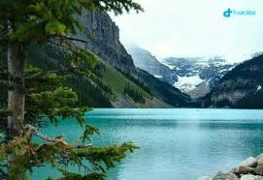
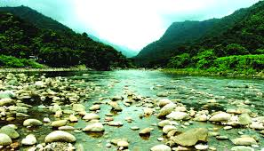
প্রাকৃতিক ভূগোলঃ
প্রাকৃতিক ভূগোলঃ ভূগোল শাস্ত্রের যে অংশ পাঠ করলে পৃথিবীর জন্ম, পাহাড় –পর্বত, সমুদ্র, বায়ুমণ্ডল প্রভৃতি বিষয়ে বিস্তারিত জানা যায় তাকে প্রাকৃতিক ভুগোল বলে।

Slide 11
ধন্যবাদ

